Slide 1
Podzemní voda
Kde je nejvíce?
Jak ji měříme?
Máme ji dost?

Slide 2
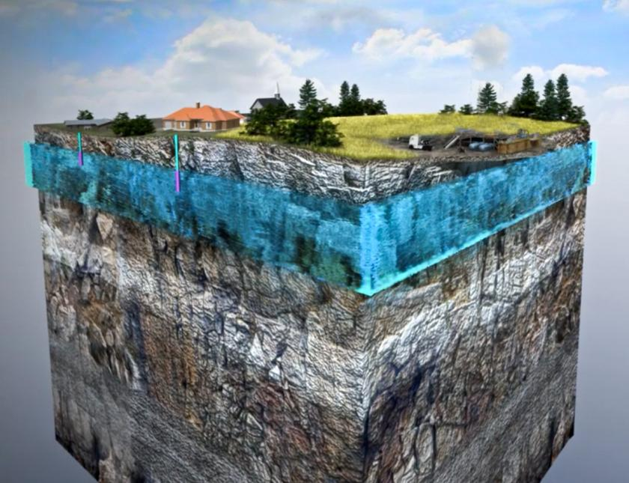
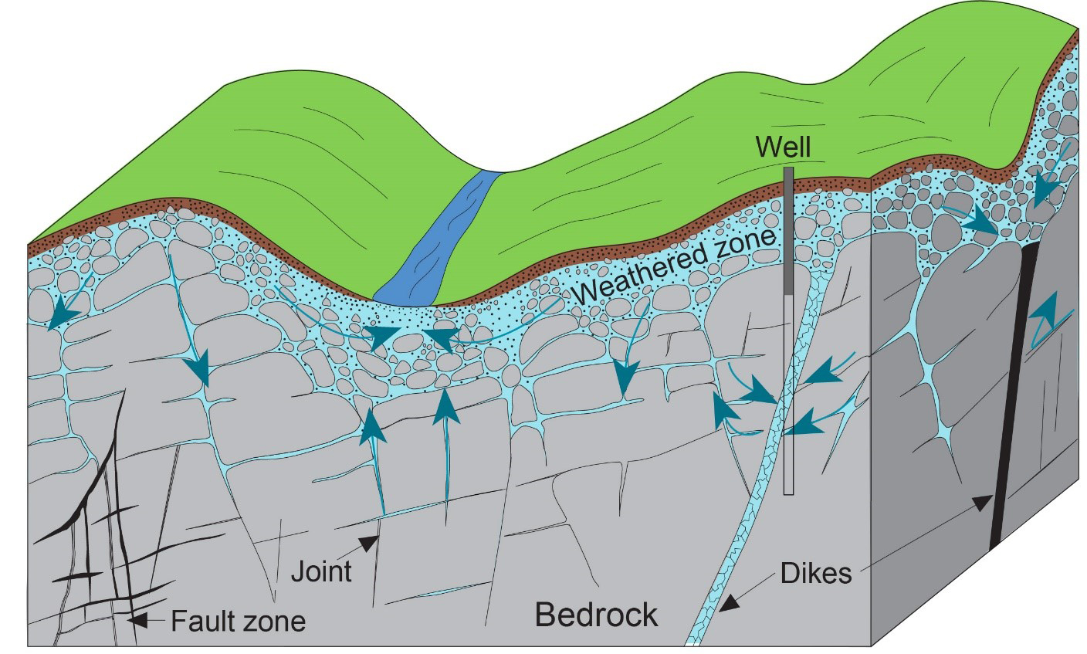
Podzemní voda na horách a v pahorkatinách
Provzdušněná zóna
Hladina podzemní vody
Nasycená zóna
VRT
ZLOMY a PUKLINY

Slide 3
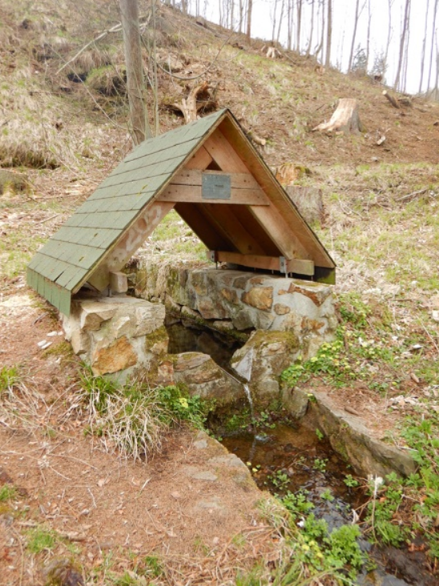
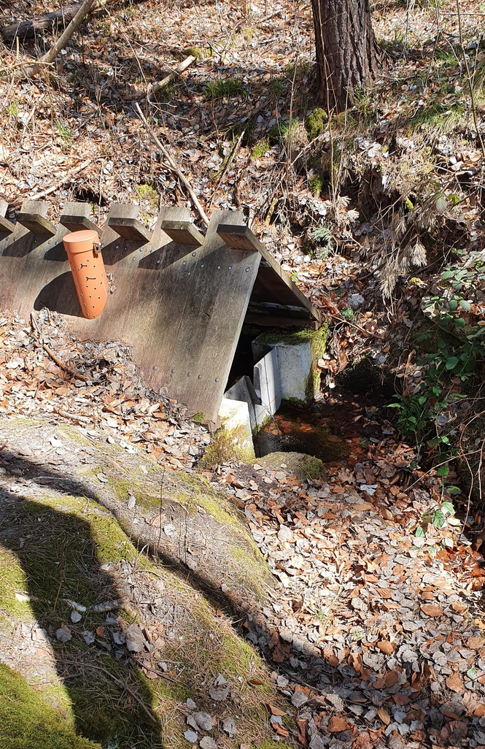
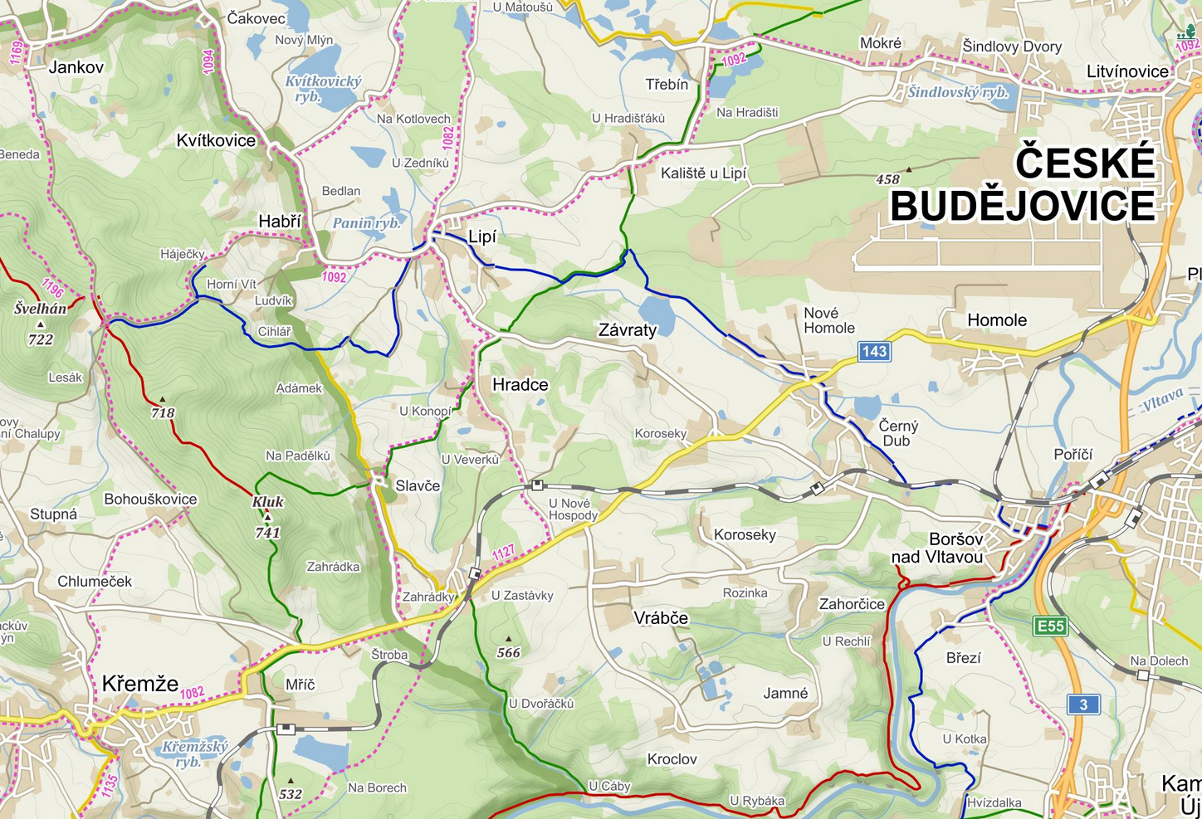
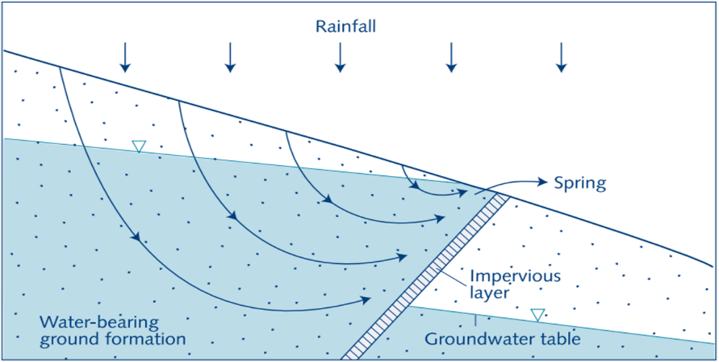
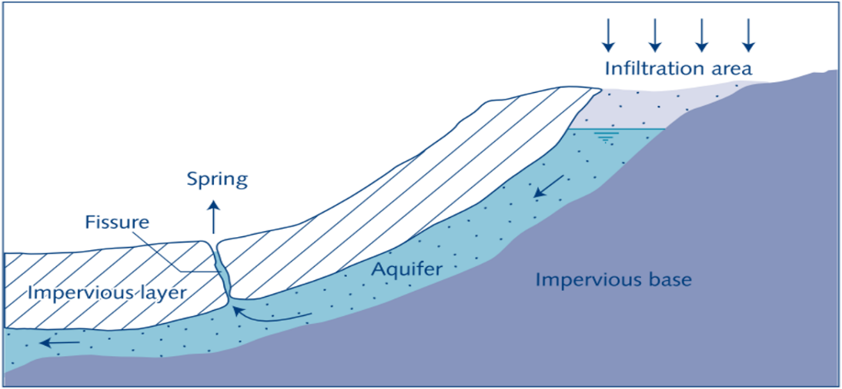
Podzemní voda na horách a v pahorkatinách
Jak ji měříme?
PRAMEN
PRAMEN

Slide 4
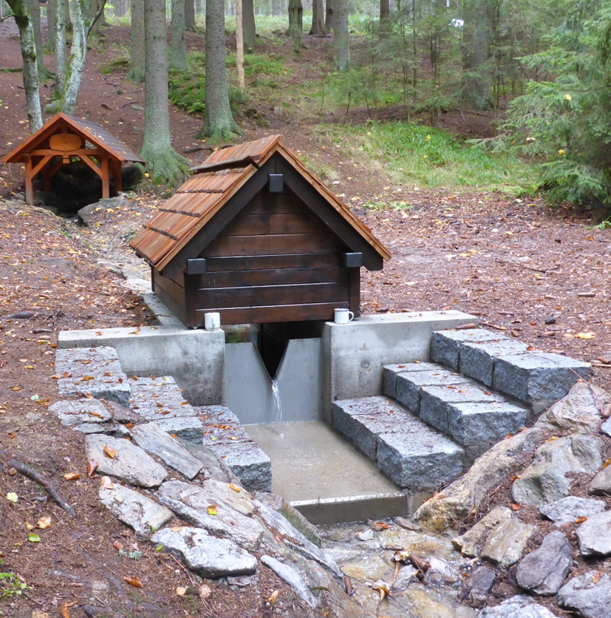
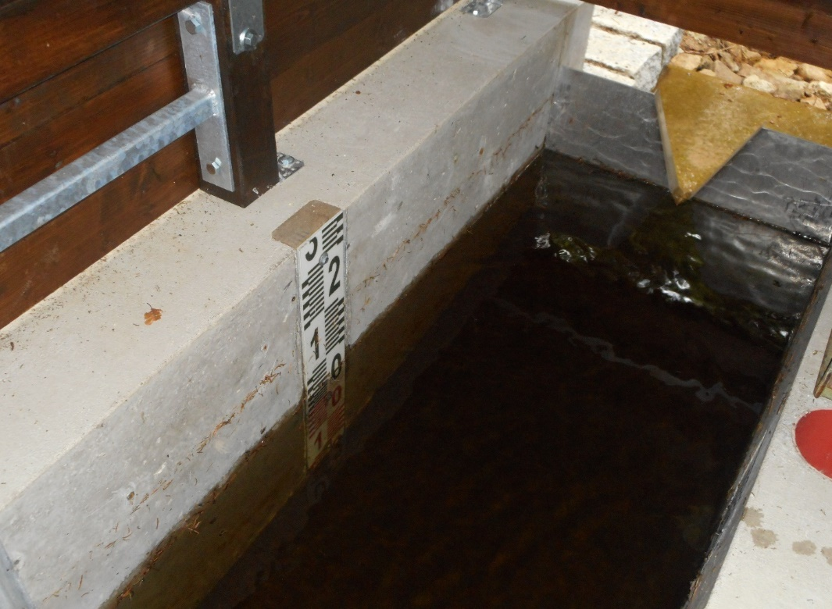
Podzemní voda na horách a v pahorkatinách
Jak ji měříme?
Pozorovatel měří:
1 x týdně vydatnost (l/s), vodní stav a teplotu vody
Automatická měřící stanice:
1 x za hodinu vodní stav a teplotu vody

Slide 5
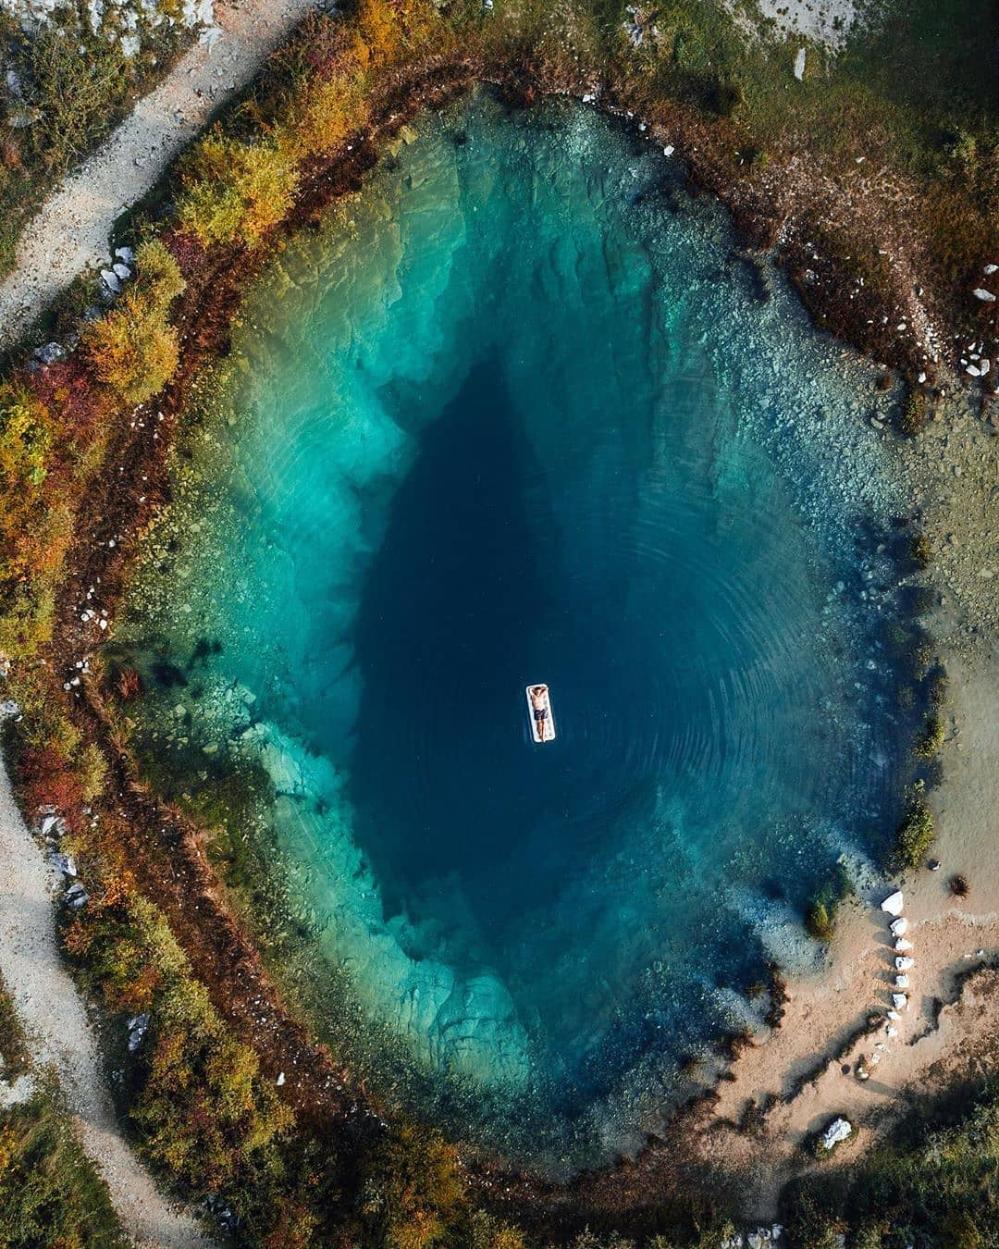
Podzemní voda v krasových oblastech

Slide 6
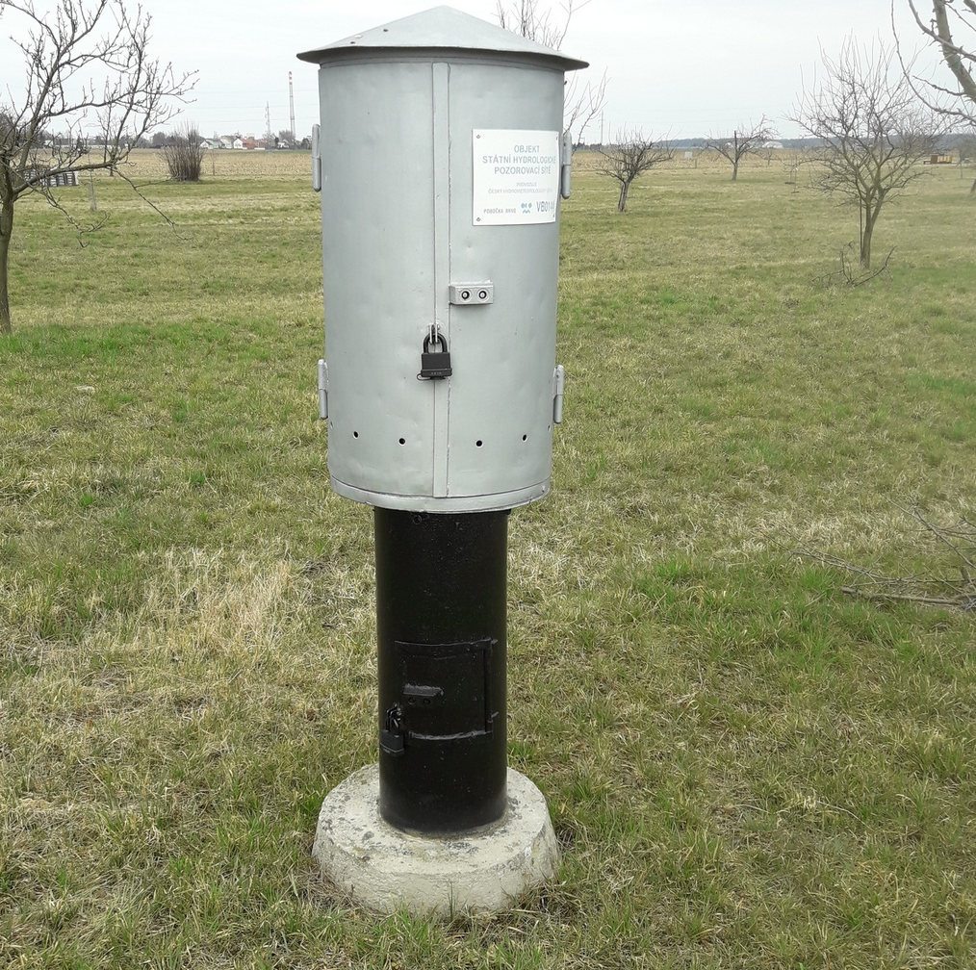
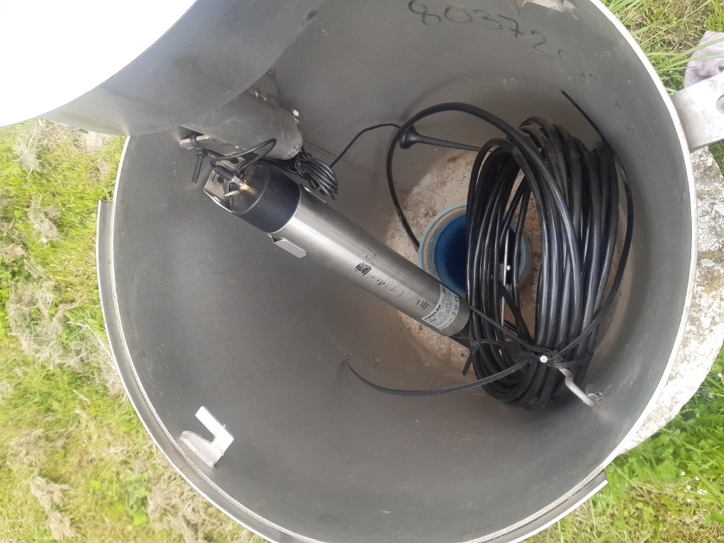
Podzemní voda v okolí řek

Slide 7
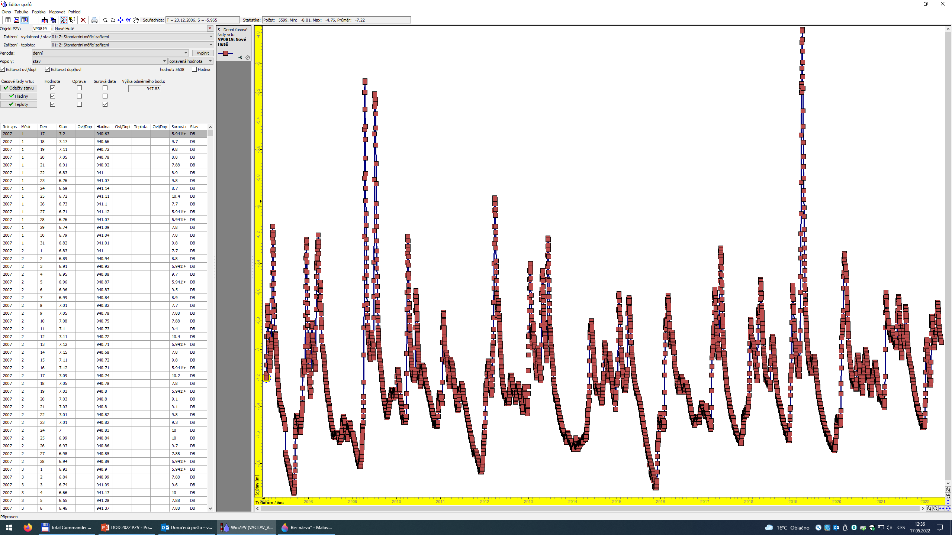
Podzemní voda v okolí řek
záznam z měřícího zařízení

Slide 8
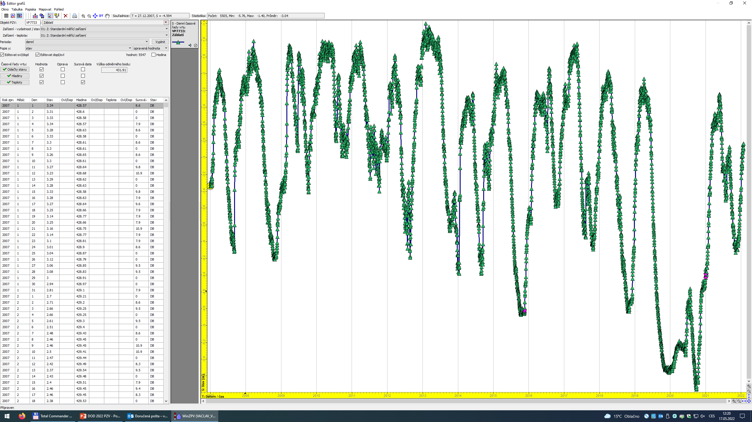
Podzemní voda v okolí řek
záznam z měřícího zařízení

Slide 9
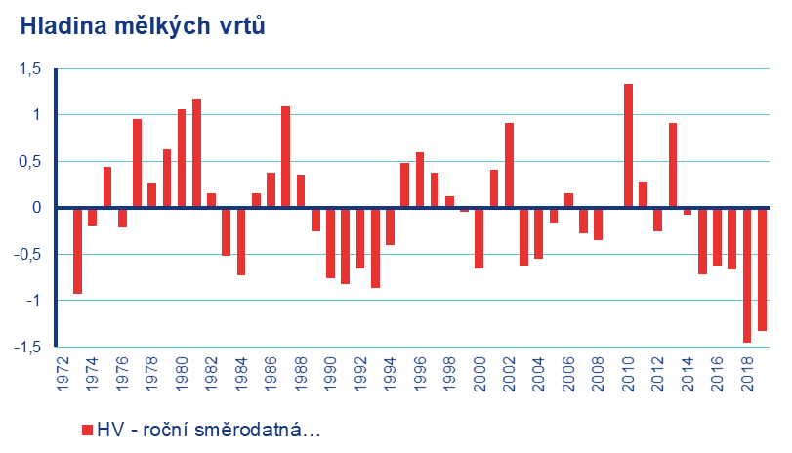
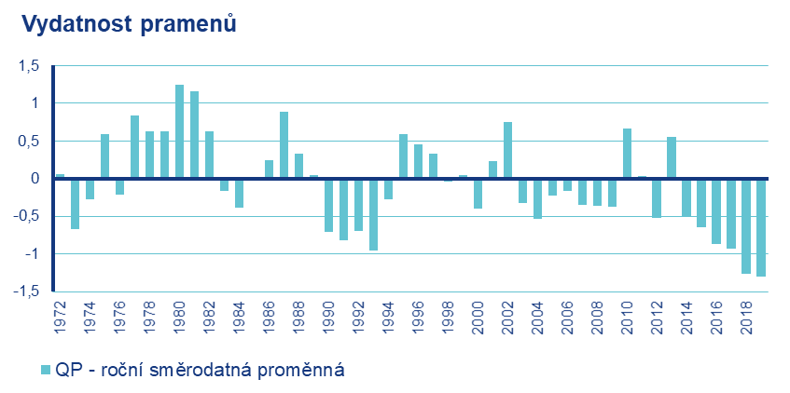
Podzemní voda – vývoj v posledních 50 letech

Slide 10
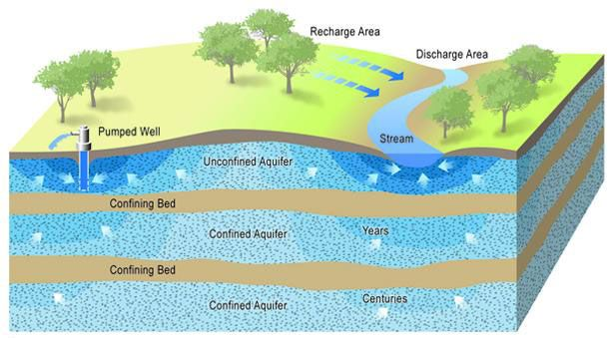
Podzemní voda v pánvích
VRTY
zvodněné písky a štěrky
nepropustné jíly
zvodněné písky a štěrky
nepropustné jíly
zvodněné písky a štěrky

Slide 11
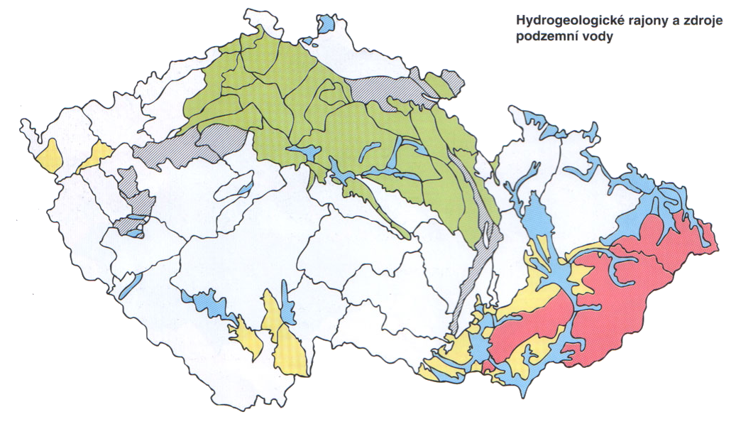
Podzemní voda v pánvích

Slide 12
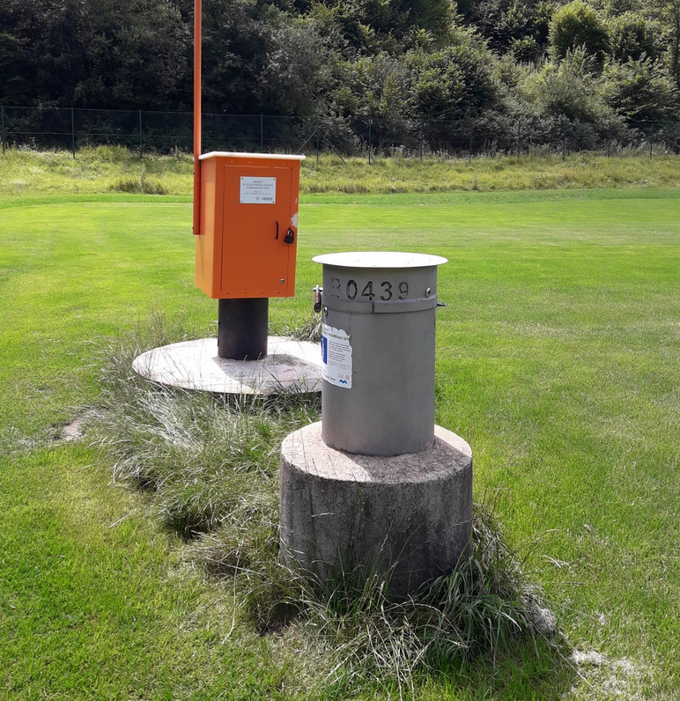
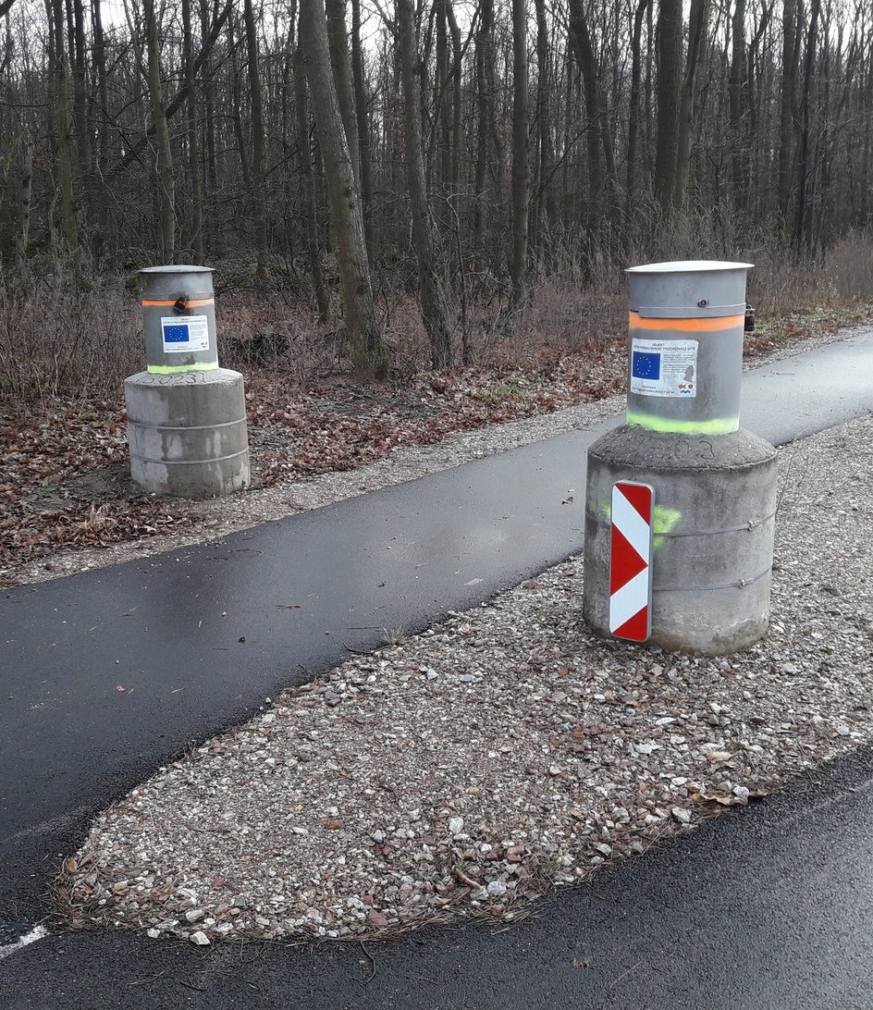
Podzemní voda v pánvích

Slide 13
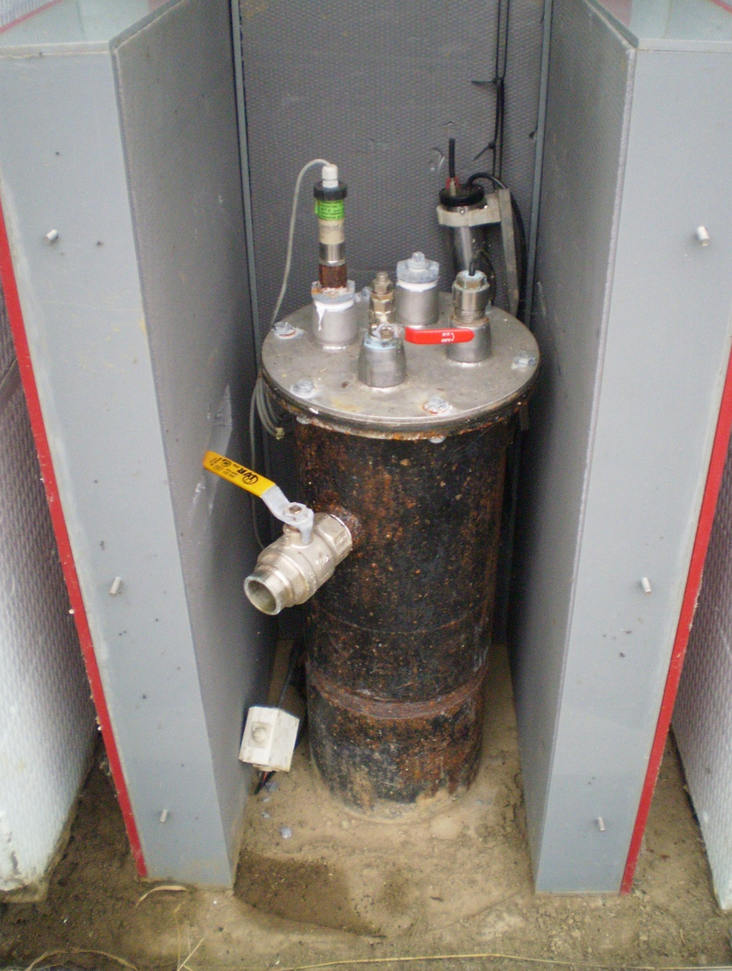
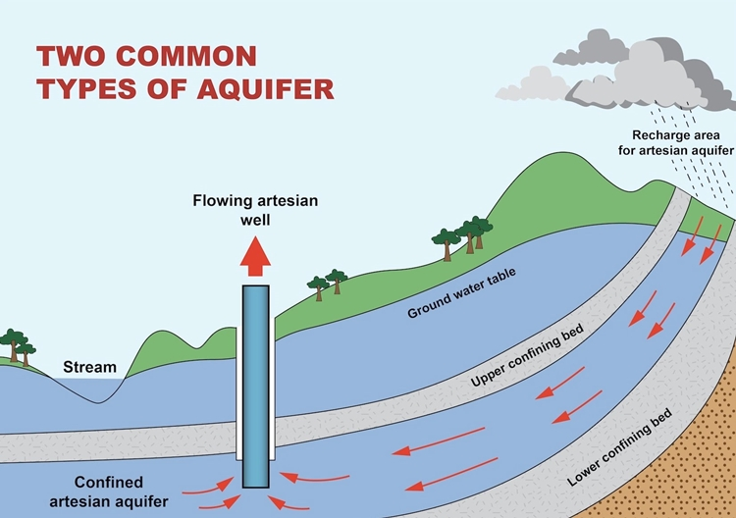
Podzemní voda v pánvích
artézská voda
VIDEO 0
VIDEO
volná hladina
zvodnělé štěrky
izolant (nepropustné jíly)
izolant (nepropustné jíly)
napjatá hladina
zvodnělé štěrky
skála

Slide 14
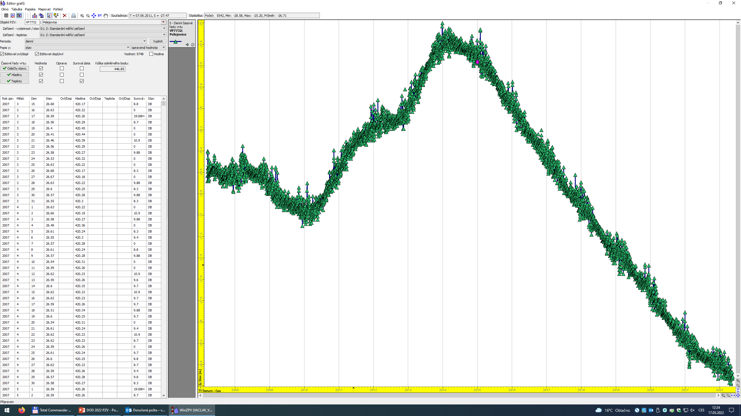
Podzemní voda v pánvích
záznam z měřícího zařízení

Slide 15
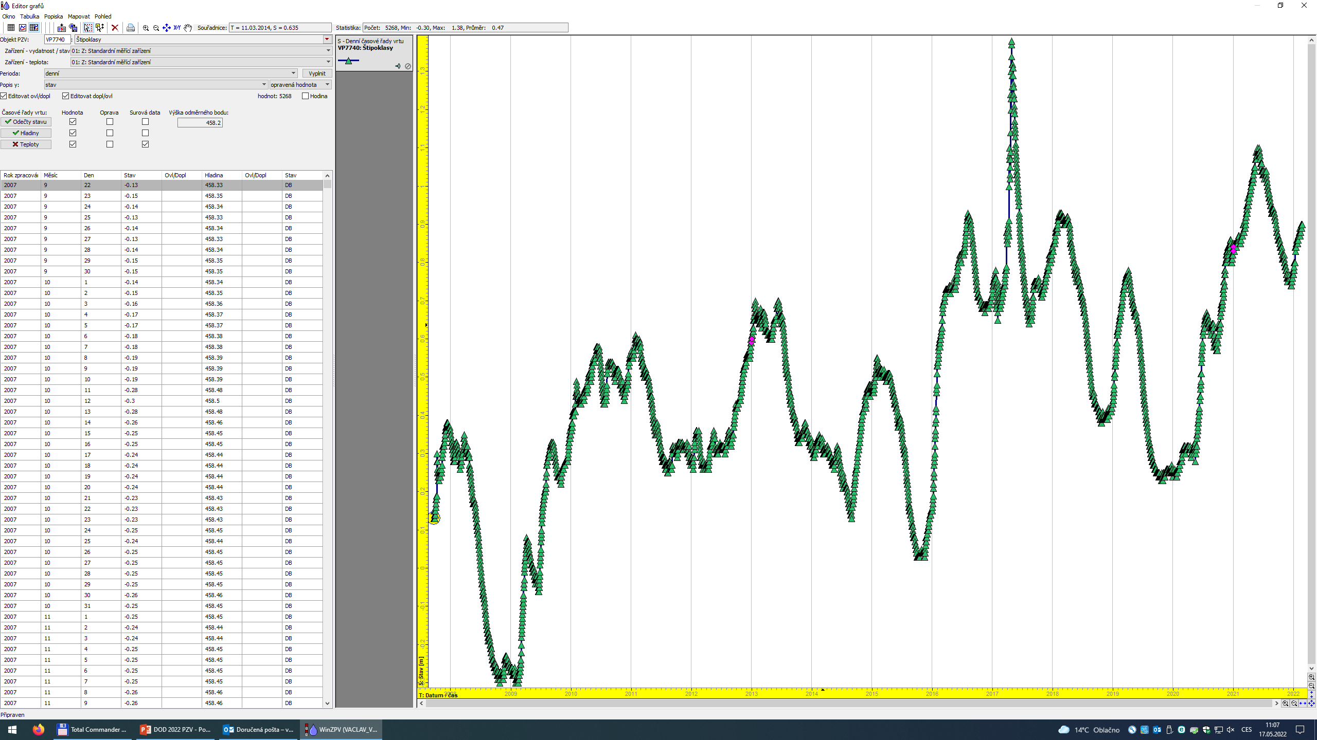
Primární zpracování naměřených dat
Hluboký vrt – víceletý chod – mírný vzestup.

Slide 16
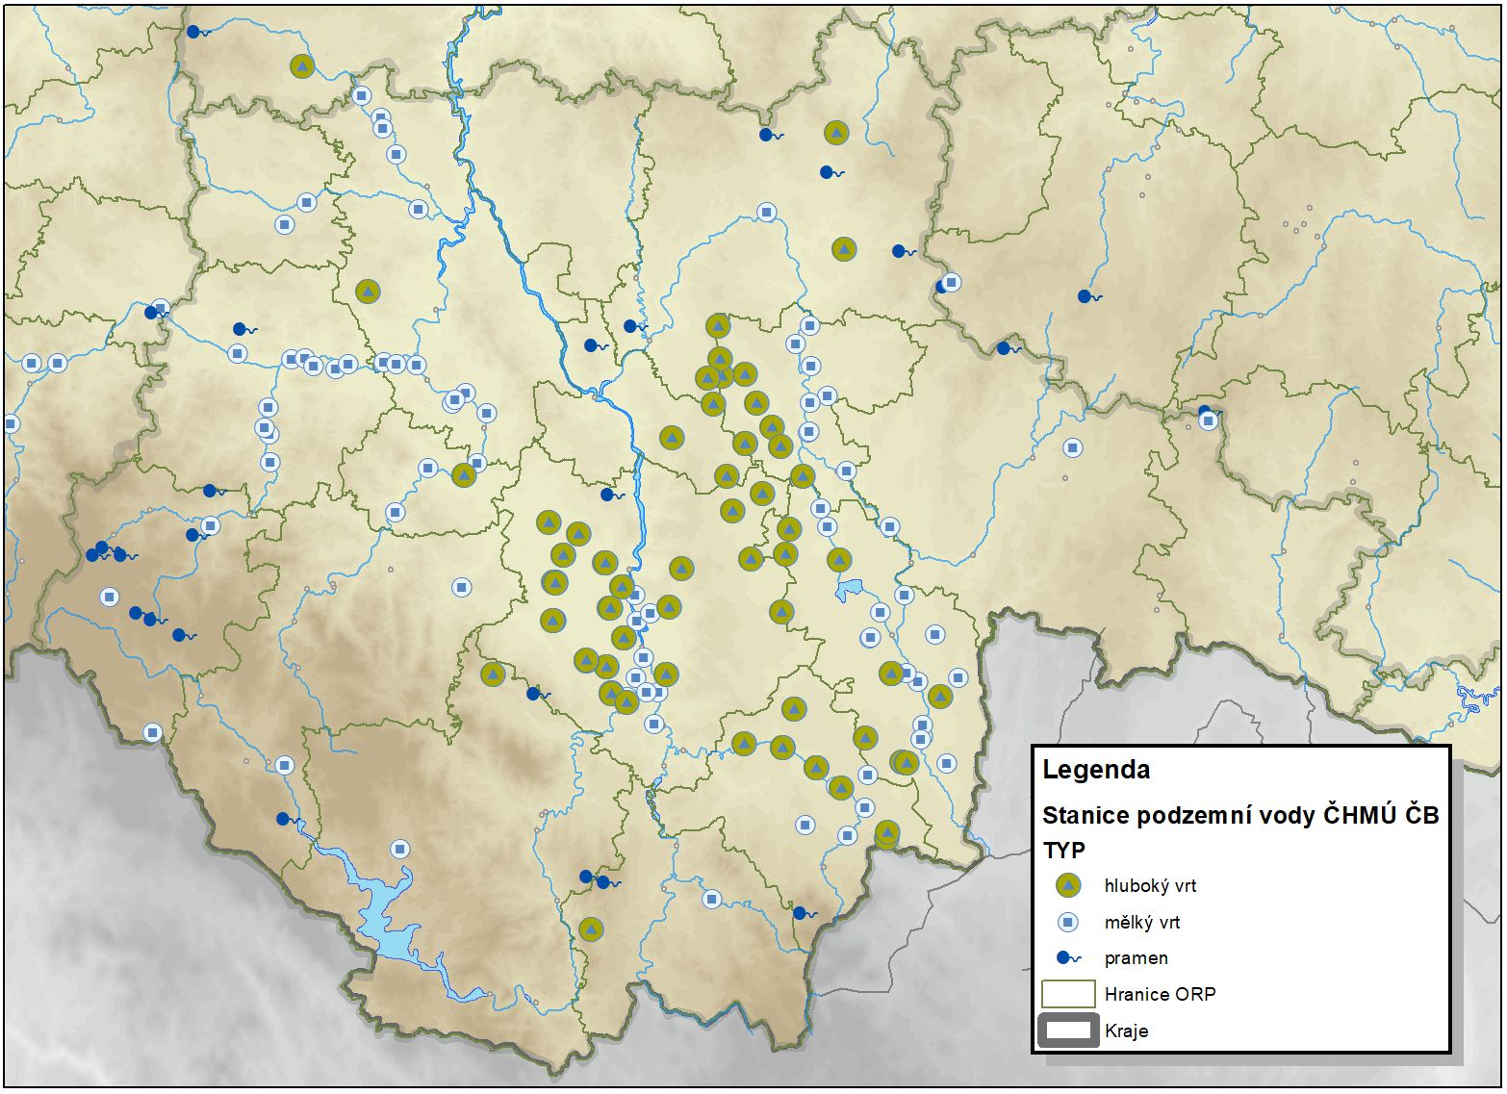

Slide 17
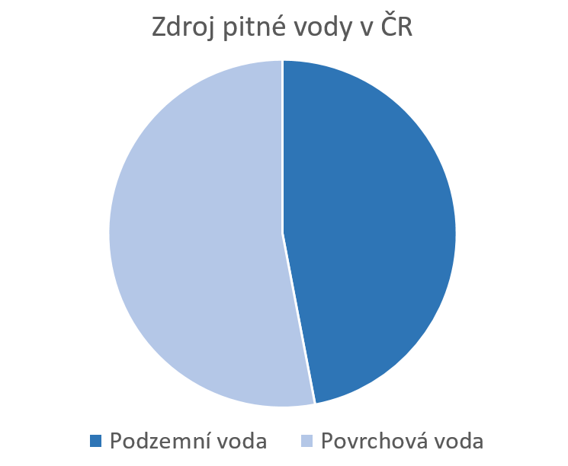
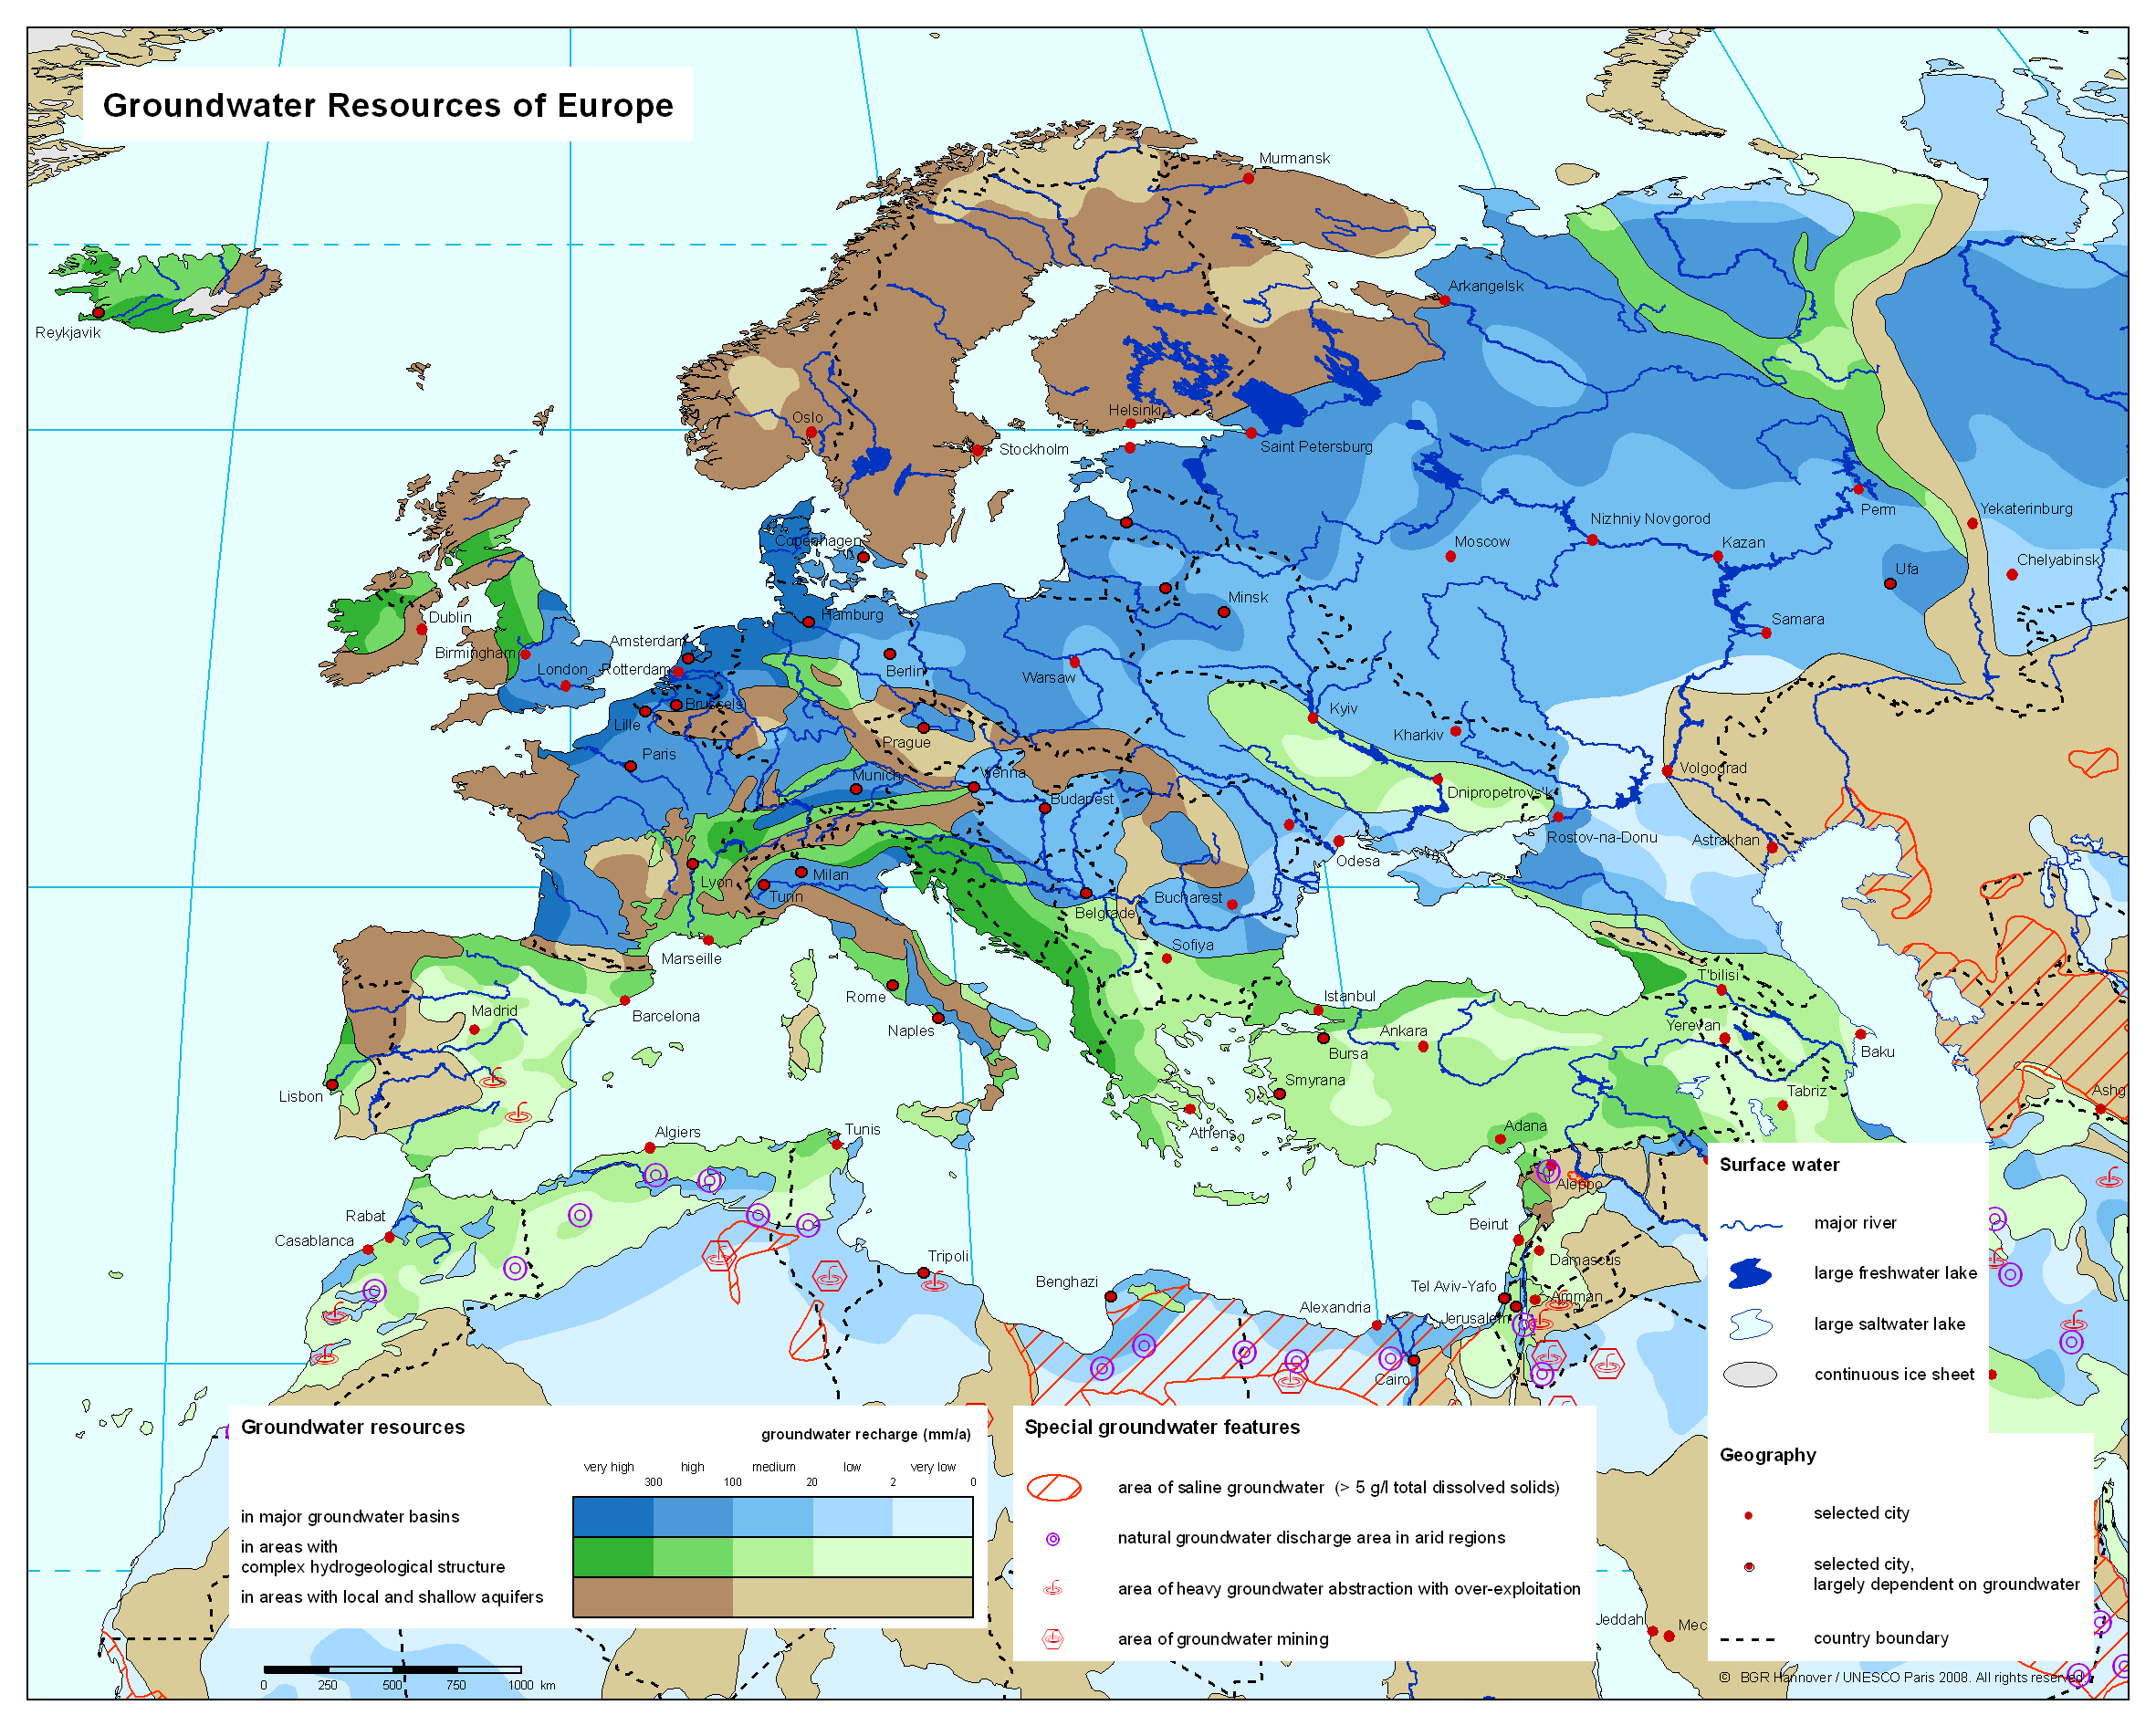
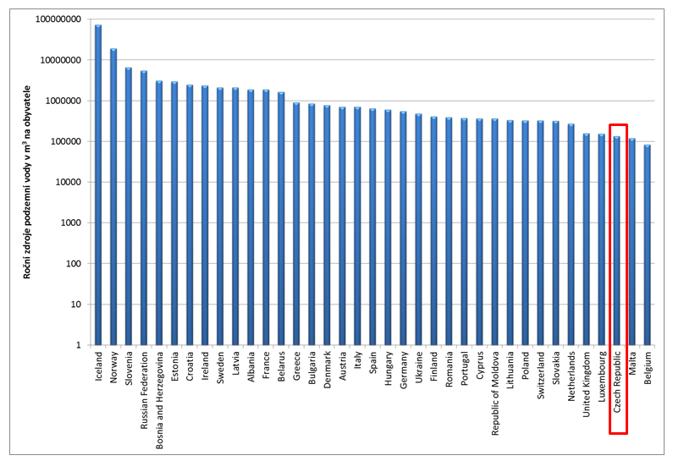
Máme se bát, že bude nedostatek pitné vody?
Objem podzemní vody je obrovský, ale možnosti čerpání jsou velmi malé.

Slide 18
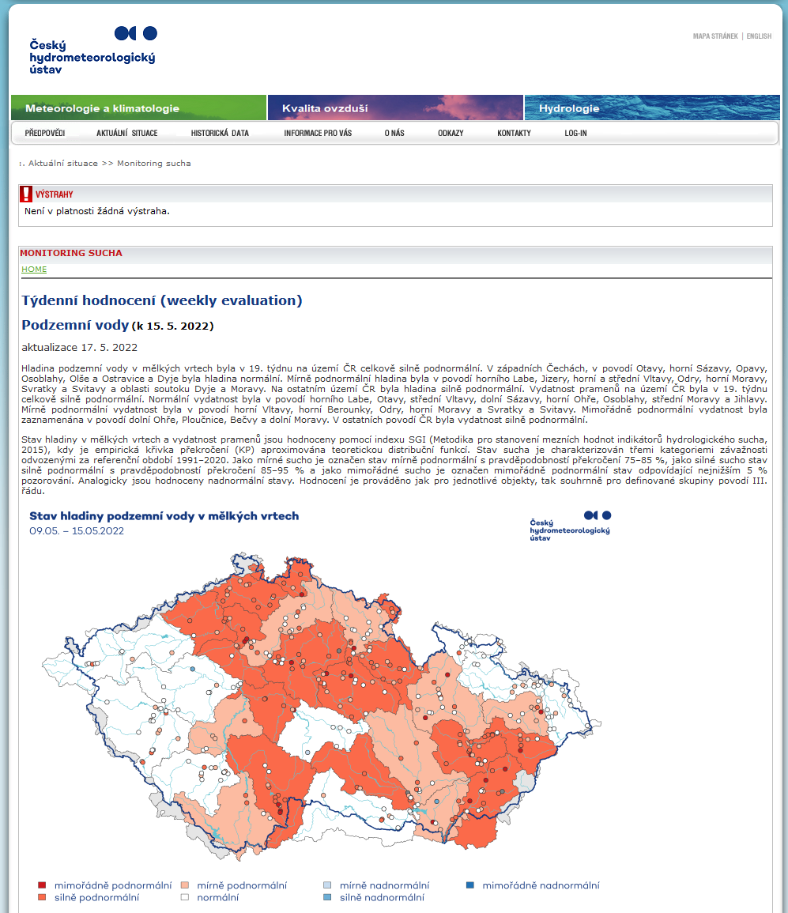
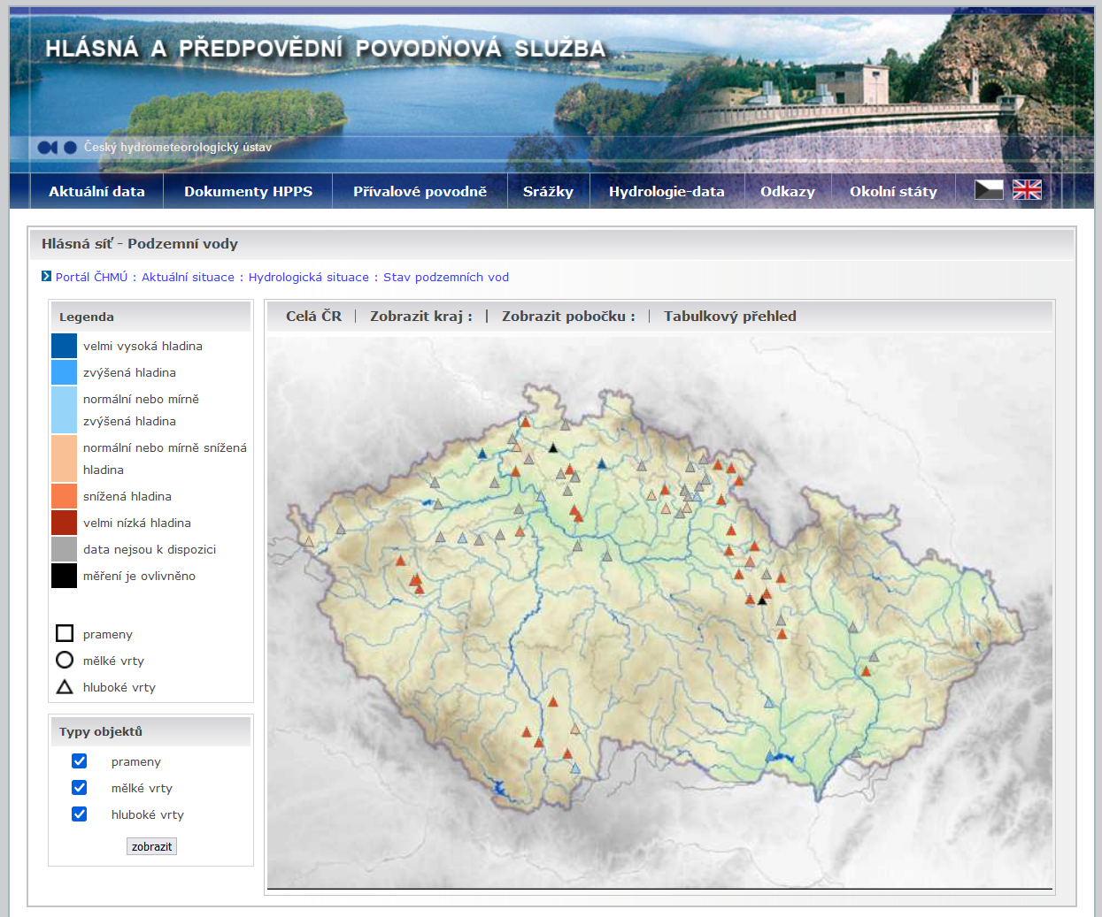
Aktuální informace o stavu na podzemních vodách

Slide 19
Děkuji za pozornost

